Slide 1
Об актуальных проблемах охраны труда и здоровья работников в образовательных организациях Забайкальского края и задачах профсоюзных организаций по совершенствованию общественного контроля
Общероссийский Профсоюз работников народного образования и науки РФ Забайкальская краевая организация
VII Пленум крайкома профсоюза
г.Чита
21 марта 2018 г.

Slide 2
Общероссийский Профсоюз работников народного образования и науки РФ Забайкальская краевая организация
Состав внештатной технической инспекции труда
Забайкальской краевой организации Профсоюза
Гл.технический инспектор труда краевой организации Профсоюза (1)
Внештатные технические инспекторы труда районных(городских) профсоюзных организаций (30)
Уполномоченные по охране труда первичных профсоюзных организаций (702)

Slide 3
Общероссийский Профсоюз работников народного образования и науки РФ Забайкальская краевая организация
Численность уполномоченных по охране труда
профсоюзных комитетов

Slide 4
Общероссийский Профсоюз работников народного образования и науки РФ Забайкальская краевая организация
Осуществление общественного контроля по охране труда
краевой организации Профсоюза
700
2016 г.
- Выявлено нарушений трудового законодательства
- Проведено обследований образовательных организаций

Slide 5
Общероссийский Профсоюз работников народного образования и науки РФ Забайкальская краевая организация
Количество несчастных случаев на производстве в образовательных организациях Забайкальского края
9
11

Slide 6
Общероссийский Профсоюз работников народного образования и науки РФ Забайкальская краевая организация
Выполнение Федерального закона от
28 декабря 2013 г. № 426-ФЗ
«О специальной оценке условий труда»
По информации Министерства образования, науки и молодёжной политики Забайкальского края:
В учреждениях подведомственных Министерству образования Забайкальского края СОУТ была проведена на 1042 рабочих местах – 33 % от общего количества рабочих мест (всего рабочих мест - 3470).
Согласно проведенного мониторинга в период за 2014-2017 года в муниципальных образовательных организациях СОУТ была проведена на 16 978 рабочих местах – 57 % от общего количества рабочих мест (всего – 29 947 рабочих мест).

Slide 7
Общероссийский Профсоюз работников народного образования и науки РФ Забайкальская краевая организация
Обязательные периодические медицинские
осмотры работников образовательных организаций
Приказ Минздравсоцразвития РФ от 12 апреля 2011 года № 302н «Об утверждении вредных и (или) опасных производственных факторов и работ, при выполнении которых проводятся обязательные предварительные и периодические медицинские осмотры (обследования), «Порядок проведения обязательных предварительных и периодических медицинских осмотров (обследований) работников, занятых на тяжелых работах и на работах с вредными и (или) опасными условиями труда»

Slide 8
Общероссийский Профсоюз работников народного образования и науки РФ Забайкальская краевая организация
Оздоровление работников образования- членов профсоюза
За три последних года из средств краевого комитета профсоюза было выделено:
- 1 млн. 472 тыс. руб. на удешевление 409 путёвок для членов профсоюза.
- на платные обследования, операции, длительное лечение из средств только краевого комитета было выделено 1млн. 630 тыс.548 руб.

Slide 9
Общероссийский Профсоюз работников народного образования и науки РФ Забайкальская краевая организация
Финансирование мероприятий по охране труда
в образовательных организациях (Отчёт 19 ТИ 2017 г.)
41452 тыс.рублей

Slide 10
Общероссийский Профсоюз работников народного образования и науки РФ Забайкальская краевая организация
Возврат 20 % средств ФСС образовательными организациями
13,3

Slide 11
Общероссийский Профсоюз работников народного образования и науки РФ Забайкальская краевая организация
Кадровое обеспечение охраны труда в
системе образования Забайкальского края

Slide 12
Общероссийский Профсоюз работников народного образования и науки РФ Забайкальская краевая организация
Управление охраной труда в сфере образования
Типовое положение о системе управления охраной труда, утвержденного приказом Министерства труда и социальной защиты Российской Федерации от 19.08.2016 N 438н, ГОСТ 12.0.230.1-2015 «Межгосударственный стандарт. Система стандартов по безопасности труда. Системы управления охраной труда. Руководство по применению ГОСТ 12.0.230-2007», ГОСТ 12.0.230.2-2015 «Межгосударственный стандарт. Система стандартов безопасности труда. Системы управления охраной труда. Оценка соответствия. Требования»
Отраслевой стандарт «Система управления охраной труд в образовательных организациях Забайкальского края» Приказ Министерства образования, науки и молодёжной политики Забайкальского края № 23 от 21.01.2016 г.

Slide 13
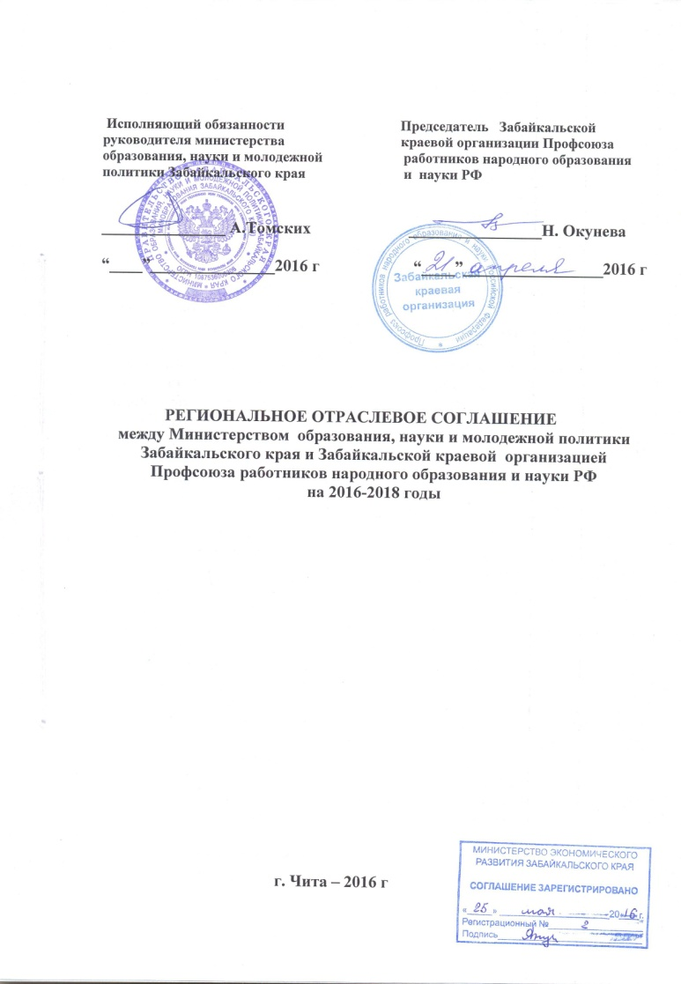
Общероссийский Профсоюз работников народного образования и науки РФ Забайкальская краевая организация
Взаимодействие профсоюзных органов
с органами, осуществляющими управление
в сфере образования.

Slide 14
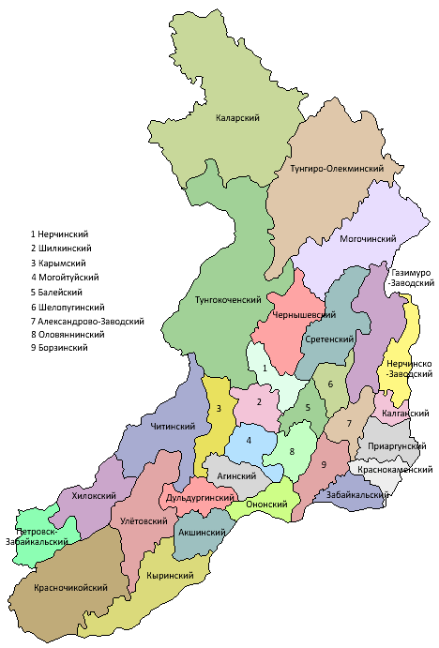
Общероссийский Профсоюз работников народного образования и науки РФ Забайкальская краевая организация
В период с 2015 по 2017 год с участием крайкома профсоюза проведено обучение по охране труда руководителей, специалистов и профактива образовательных организаций в количестве 1509 слушателей в 21 районе Забайкальского края.

Slide 15
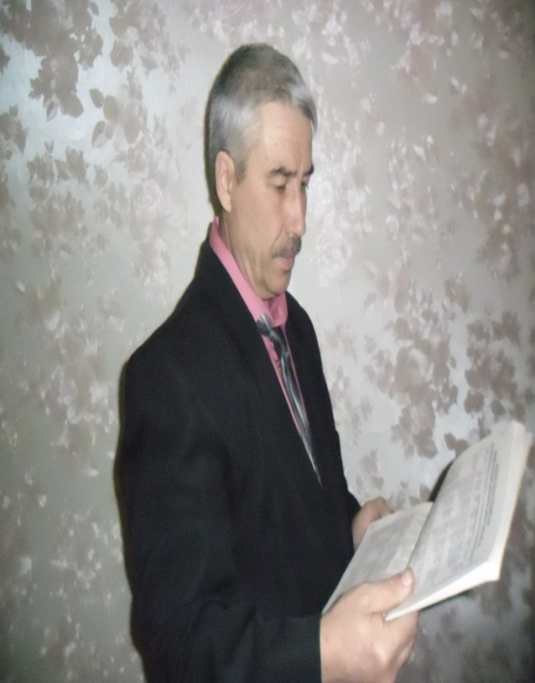
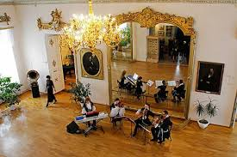
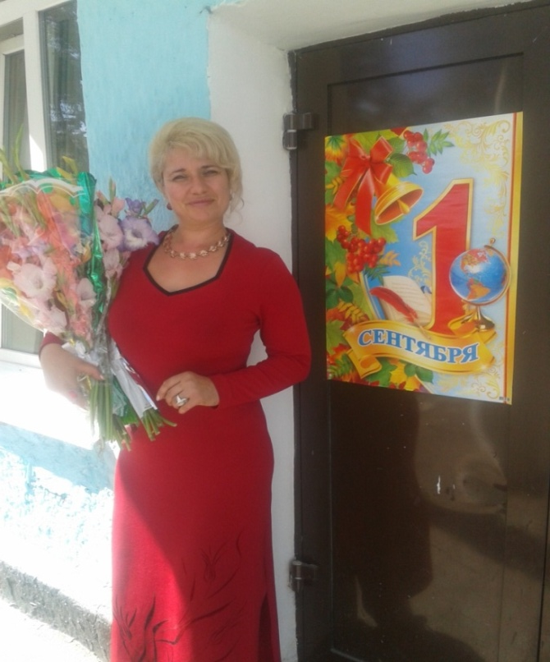
Общероссийский Профсоюз работников народного образования и науки РФ Забайкальская краевая организация
Победители конкурсов по охране труда
2015 г.
Уполномоченный по охране труда первичной профсоюзной организации МОУ СОШ с. Утан Чернышевского района Постникова Олег Иванович
2016 г.
2017 г.
Внештатный технический инспектор труда Нерчинского райкома Профсоюза Суханова Любовь Павловна
Уполномоченный по охране труда первичной профсоюзной организации МОУ СОШ № 63 п. Чернышевск Зимина Алёна Николаевна

Slide 16
Общероссийский Профсоюз работников народного образования и науки РФ Забайкальская краевая организация
Спасибо за внимание!

